Slide 1
为华盛顿州的无家可归者和最低收入家庭进行规划

Slide 2
住房成本持续上涨，但收入却无法跟上
每个人都应该能付得起住房费用，并剩余足够的资金以满足基本需求。
在支付住房费用后，家庭要在以下方面做出选择：
食品杂货和供暖；
儿童保育和医疗保健；
交通和教育。
这影响到每个社区的居民，甚至是您的社区。
77%
的商务部 住房意见调查的 受访者一致认为租金过高。对于我们所有人而言，找到可负担得起的出租房屋，其持续上涨的成本超出了我们州一半以上人口的收入范围。¹
Notes:
Speaker notes:
Every person needs basic things, including food and shelter, but right now, these basic needs are out of reach for many of our neighbors. As rent and housing costs increase at a faster rate than income, the inability to afford housing also increases.
For many households, after paying for housing, they are making choices between: groceries and heat; childcare and healthcare; transportation and education.
It should be possible for everyone to pay for housing and have enough money left over for basic needs like food, childcare and gas.
Sources:
Puget Sound Regional Council & Washington State Department of Commerce December 2022 Housing Survey (psrc.org)

Slide 3
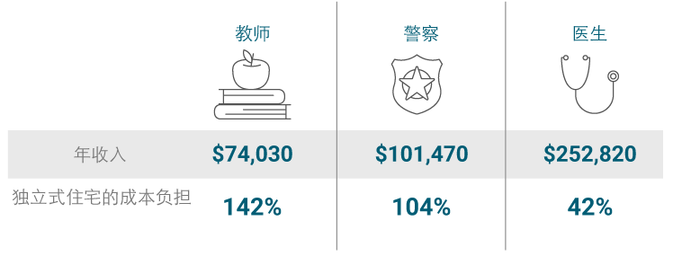
许多工薪阶层无法负担住房费用
“
我是一个单亲妈妈。我有三个孩子，我从事全职工作，具有大学学位。我曾是一名教师，尝试找到我们能负担得起的住房，没想到竟会是如此的困难。”
Crystal Mazzuca
仁人家园房主、 华盛顿州居民
资料来源：卡斯卡迪亚合作伙伴 (Cascadia Partners) 市场分析，2023 年 1 月
Notes:
Sources:
Puget Sound Regional Council & Washington State Department of Commerce December 2022 Housing Survey (psrc.org)

Slide 4
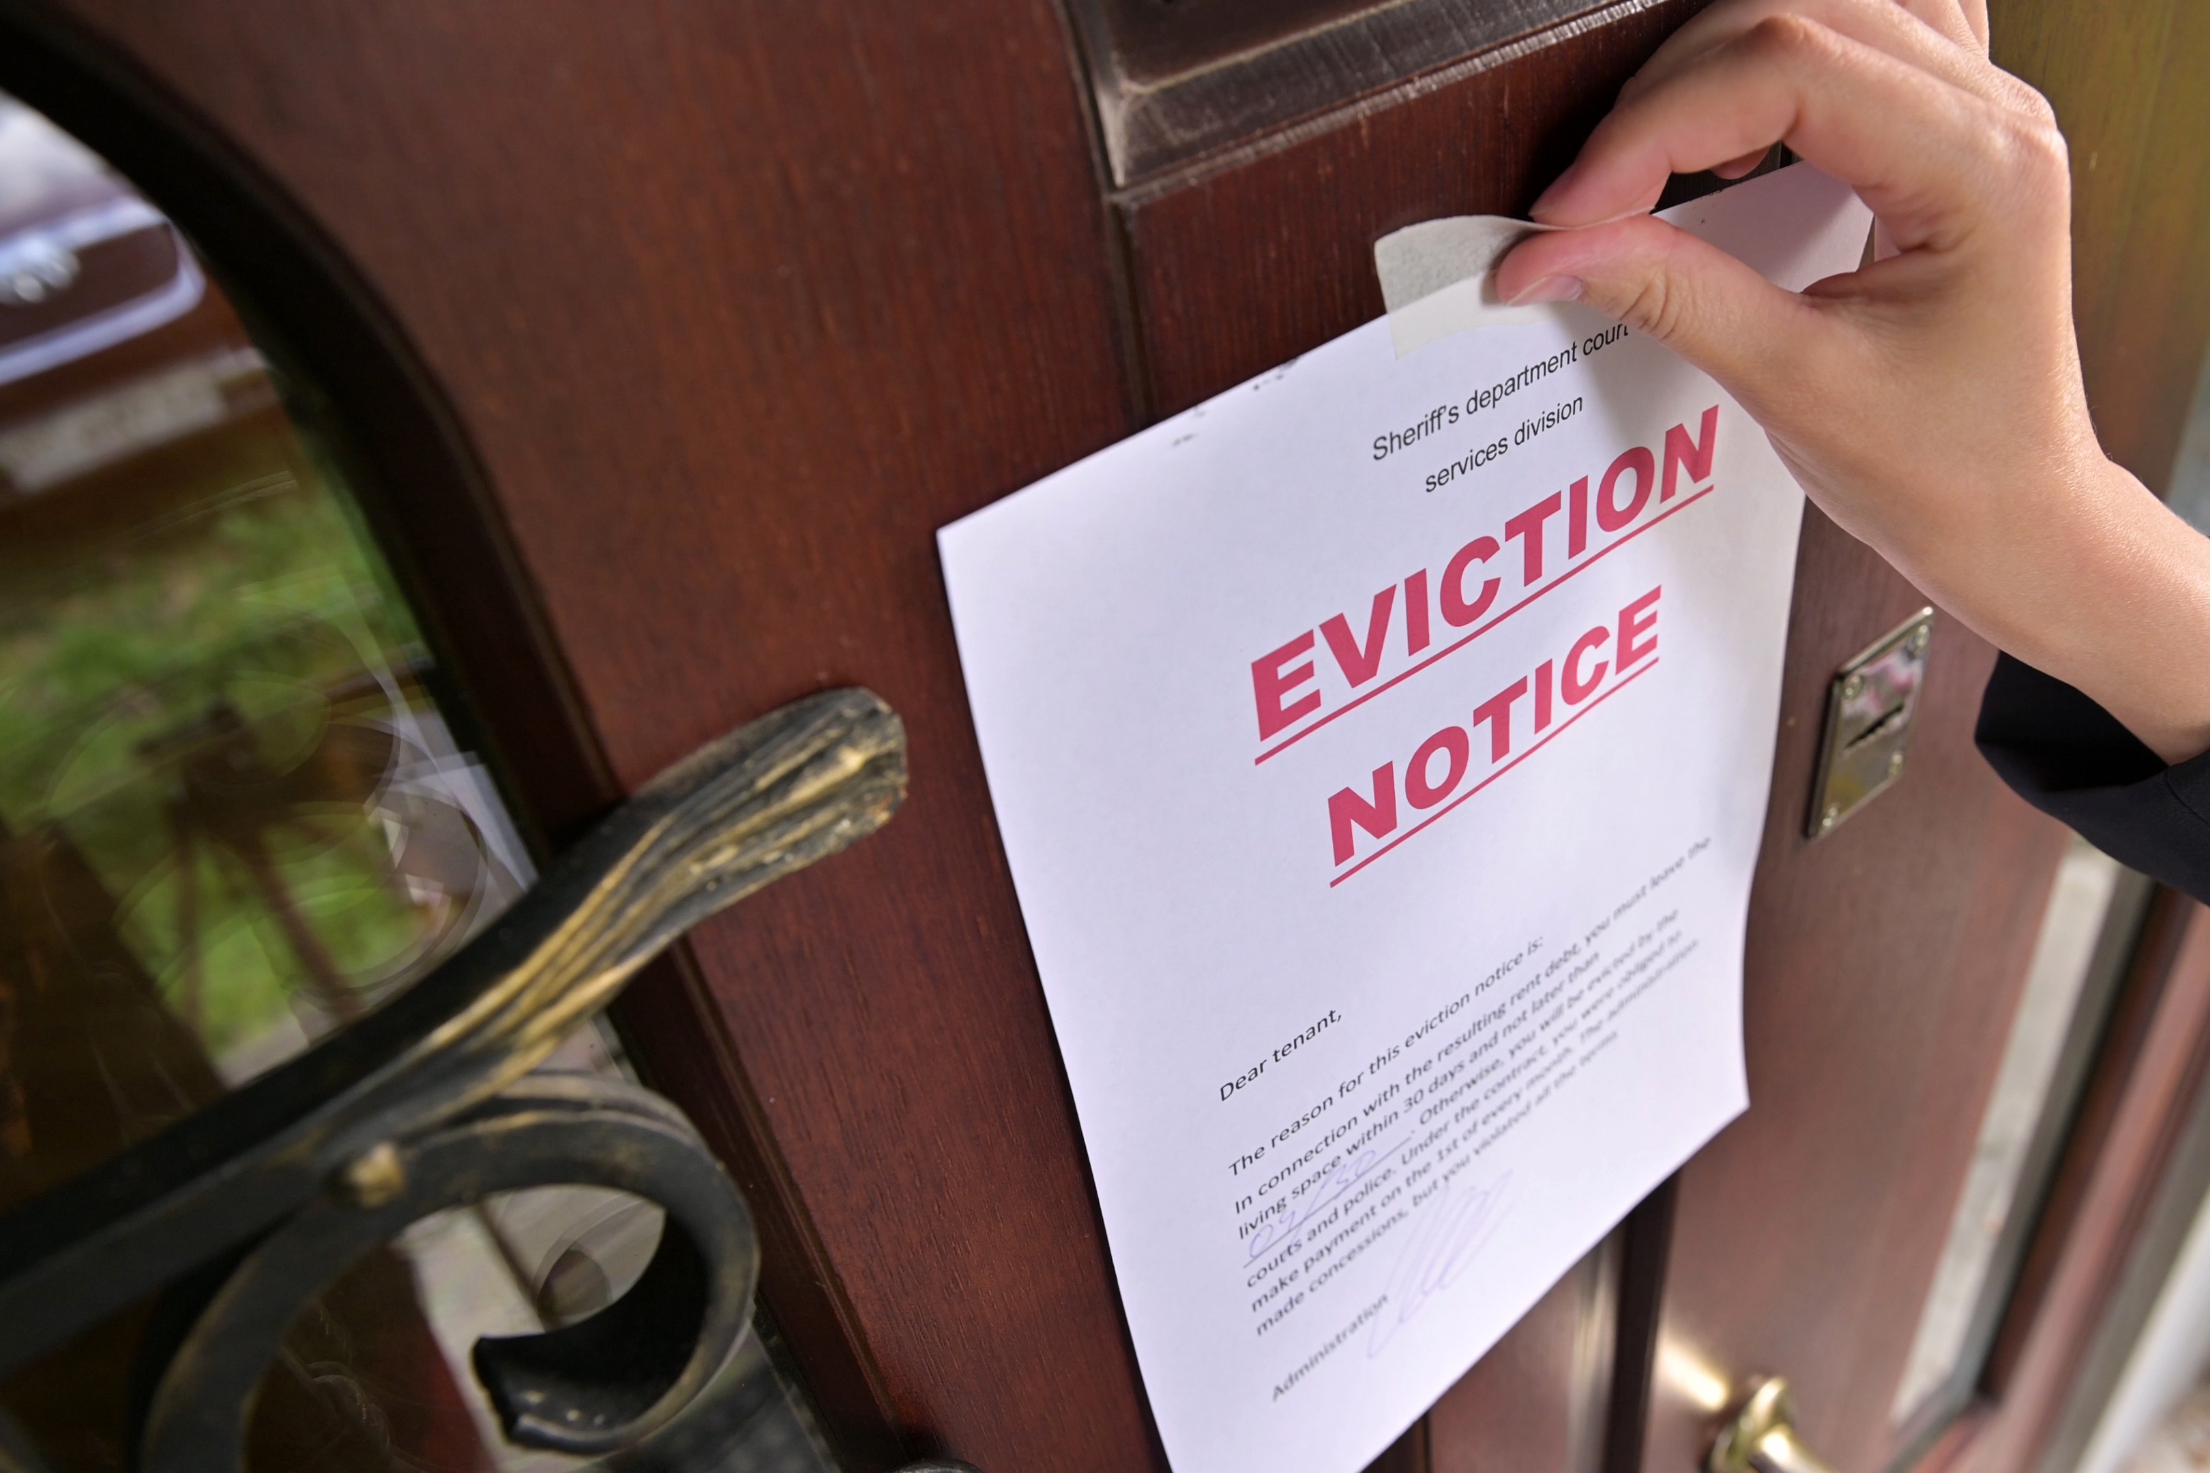
成为无家可归者比我们许多人意识到的更容易
失去住房往往是如此简单：
意外的账单，
医疗费用，或
因失业而耗尽储蓄
退伍军人、老年人、身有障碍人士和单亲家庭是最易受影响的群体，他们在我们目前的住房市场上最是举步维艰。

Slide 5
我们社区中的无家可归者往往不被看见
我们看到的露宿公共场所的人们只是我们社区中无家可归者的一小部分。
还有许多家庭、儿童和老人正无家可归或陷于没有稳定住房的状况，而我们根本没有看到。
许多正在经历无家可归的人可能依赖于汽车旅馆、家庭成员，甚至因为高额的住房费用而住在车里。

Slide 6
为所有人规划和提供住房
支持性住房将人们从公共场所转移到他们自己的住所，增加他们稳定下来的可能性。
更多的支持性住房会减少昂贵的应急系统负担，如 911 响应、急救室 和监狱。
在华盛顿州，自 2007 年以来，我们对永久支持性住房的投资使长期无家可归者人数减少了大约 30%。
支持性住房类型
紧急型：为无家可归或面临无家可归紧急风险的个人和家庭提供住房。考虑逃离暴力环境的父母和孩子，或失去工作的人。
过渡型：为那些需要时限性支持来稳定的个人提供的住房。考虑正在找工作的退伍军人，或者刚刚离开寄养系统的年轻成人。
永久型：为那些需要长期支持来稳定和居家的个人提供的住房。考虑老年人和有慢性健康问题的人。
Notes:
National Alliance to End Homelessness, Ending Chronic Homelessness Saves Taxpayers Money (endhomelessness.org)
Creating housing solutions is a good investment, and increases the quality of life for all of us.
Moving people from public spaces into their own places, increasing their likelihood to stabilize.
But housing solutions look different for different types of people.
Some of our neighbors need more support, whether it is for a short time or ongoing, in order to stay in housing.
These supportive housing types reduce the burden on expensive emergency systems like 911 response, emergency rooms and jails.
The housing market does not create supportive housing types on its own – but we know this is a solution that works.
In Washington our investments in permanent supportive housing have decreased chronic homelessness by roughly 30% since 2007.

Slide 7
华盛顿州的每个人都应住有所居
我们都可以发挥作用，为需要帮助的邻居打开住房之门，使他们稳定下来。
这意味着改变州和地方的规则和条例， 不仅要容许支持性住房、中等住房和 多家庭住房类型，同时还要鼓励它们。
这些变化为住房发展铺平了道路， 为本州的家庭、退伍军人、一线 工人和教师找到他们可负担得 起的住房。
华盛顿的每个人都应该有一个负担得起和安全的家。支持性住房通常包括对人的全天候支持，无论是在现场或通过电话， 提供稳定性并帮助人们感到安全。
Notes:
Speaker notes:
Planning for our future requires us to look ahead and plan communities where everyone can find a suitable home, regardless of circumstance or stage of life. This means changing state and local rules and regulations to not only allow supportive housing, middle housing and multifamily housing types, but also incentivize them.

Slide 8
我经常会想起斯波坎的一个家庭，他们就住在 河岸边。这是一个赫蒙族难民家庭，有五个孩子和一位祖母。 他们工作很努力，并获选入住仁人家园的住房。 多年以来，他们接受教育，养育家庭。家庭里的 全部五个孩子都毕业于华盛顿大学，也都继续从事很棒的工作。这正是因为 仁人家园拉了他们一把。”
“
Michone Preston，教育博士，认证筹资管理人员 华盛顿州仁人家园首席执行官

Slide 9
解决本州的住房危机要从地方法律开始
有关住房的州法律正在发生变化，以消除负担得起的住房和支持性住房的障碍，鼓励建造多样化的住房，并向地方司法管辖区提供支持。
城市、城镇和他们的居民正在他们的综合计划、发展法规和分区中实施这些变化。如果没有这些变化，住房不稳定和无家可归现象将继续增加。
Notes:
Speaker notes:
Regional governments and community-wide provider networks of supportive housing (also called Continuums of Care) are deeply involved in understanding the impacts of these changes with our communities, so they can be ready to address housing needs.

Slide 10
全华盛顿州各市县正致力于更新其计划和法规以满足我们的住房需求。 如需了解更多关于您社区的住房情况，以及您可以如何提供帮助，请访问华盛顿州商务部网站：www.commerce.wa.gov/planning-for-housing

Slide 11
资料来源
全国终结无家可归者联盟 (National Alliance to End Homelessness)，终结长期无家可归者为纳税人省钱 (Ending Chronic Homelessness Saves Taxpayers Money, endhomelessness.org)

